Slide 1
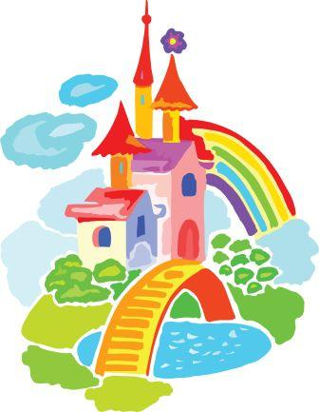
ГЛАГОЛ

Slide 2
Словарная работа
Ворона
Воробей
Сорока
Петух
Соловей
Запишите по памяти
Найди лишнее слово
Что у этих слов общего?

Slide 3
Рассказ о котике
Ласков Васька и хитер: спинку _______, хвостиком _____, глазки _____. Днем на солнышке _____ да все сказки ______. Ночью ______, мышек ______.

Slide 4
Роль глагола
Что без меня предметы?
Лишь названия.
А я приду – все в действие придет.
Летит ракета. Люди строят здания.
Цветут сады.
И хлеб в полях растет.

Slide 5
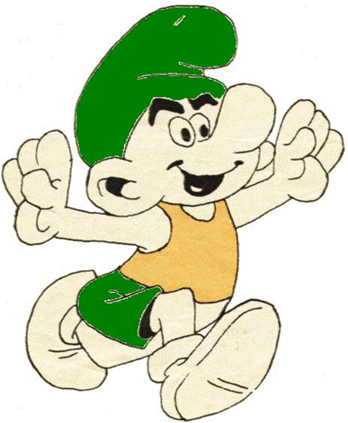
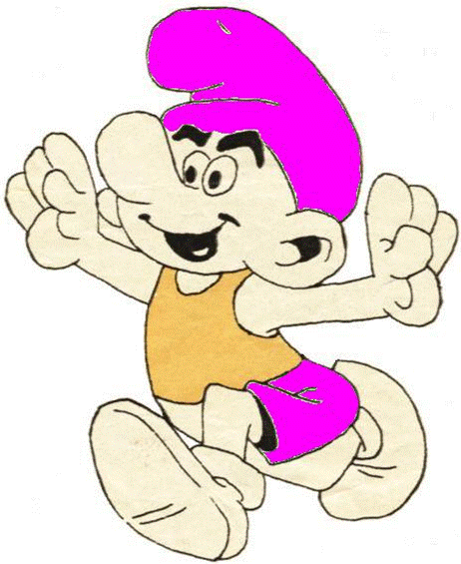
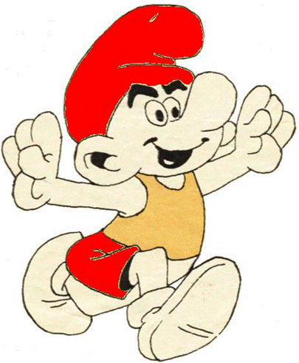
Глаголики
Глаголить – значить говорить.
По-русски говорить умеем!
По-русски пишем без труда,
Мы русским языком владеем!

Slide 6
Домашнее задание
Стр. 100 выучить правило!!!
А) Стр. 100 упр. 2
В) Сочинить сказку о глаголах

